Slide 1
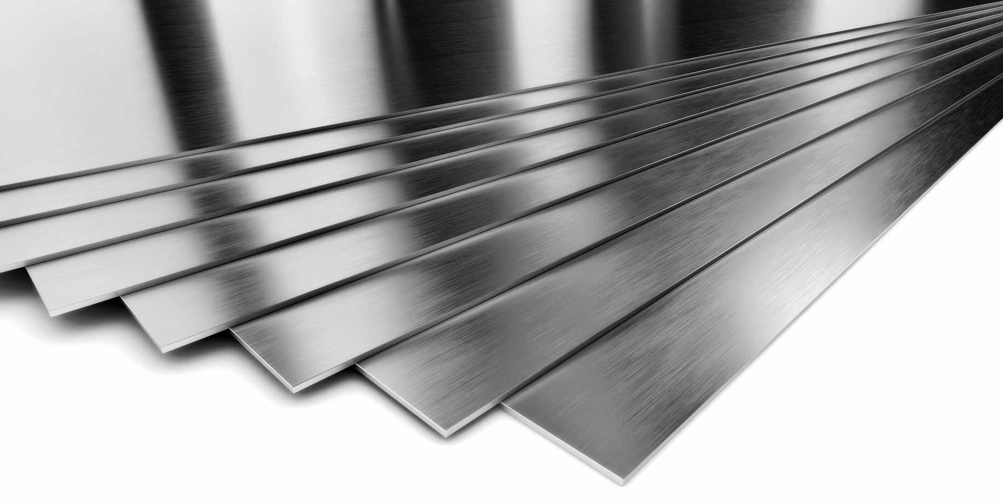
Тема проекта:
"Классификация дефектов на поверхности стали"
Щирова Анна Александровна
Куратор: Анна Федотьева
Начало обучения: март 2022
Дата защиты: январь 2023

Slide 2
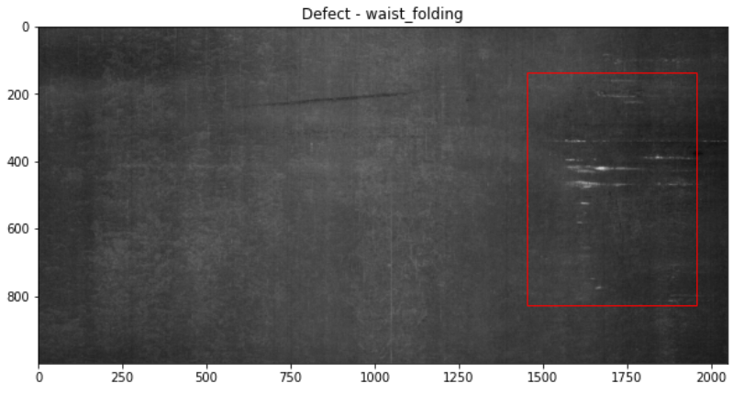
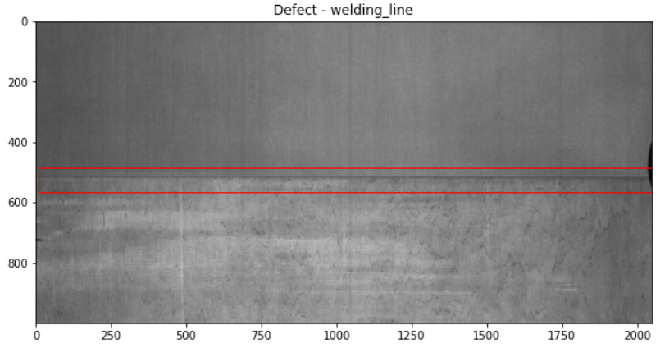
Постановка задачи
Решаемая задача относится к классу задач Object Detection: необходимо на снимках поверхности стали определить bounding box, в котором находится дефект.
Примеры изображений и размеченных дефектов
Всего на рассматриваемых изображениях представлено 10 классов различных дефектов, соответственно задача также заключается в том, чтобы научиться максимально точно классифицировать найденный дефект.
п
Всего в задачи представлено 10 разных классов дефектов:
water_spot
inclusion
waist_folding
punching_hole
silk_spot
welding_line
oil_spot
crease
crescent_gap
rolled_pit

Slide 3
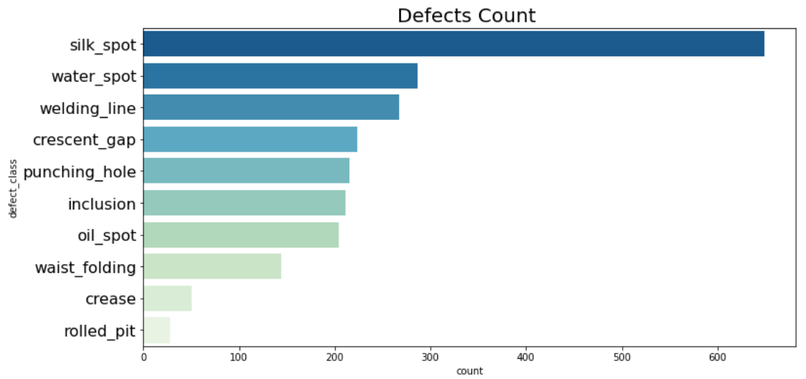
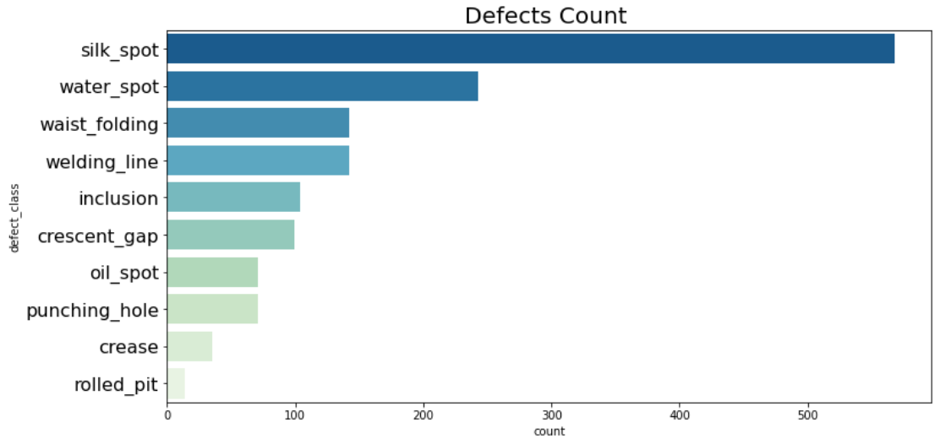
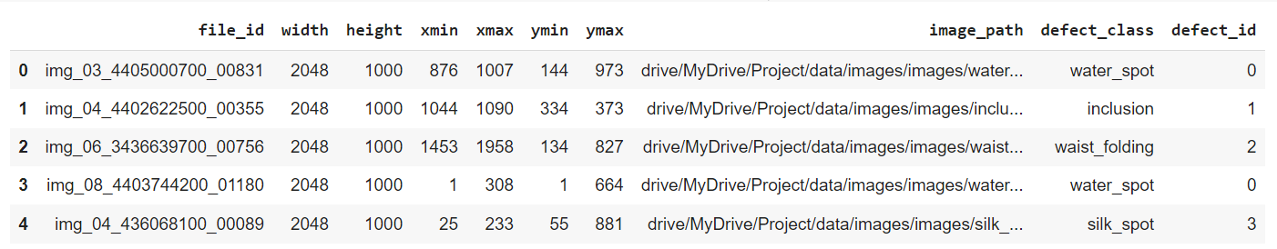
Обучающая база
Для данной задачи была взята уже готовая обучающая база
База содержит 2280 снимков поверхности стали и html-файлы с разметкой bounding boxes для дефектов на поверхности стали.
На части изображений есть сразу несколько разных дефектов и при этом для данных изображений нет возможности однозначно определить какой bounding box к какому типу дефектов относится.
Если оставить только изображения с одним bounding box, то количество примеров сократится до 1489 изображений.
Классы крайне несбалансированы: самый популярный класс silk_spot содержит 649 примеров изображений, а самый редкий класс rolled_pit - 28 примеров.
Распределение кол-ва примеров для полной базы
п
Распределение кол-ва примеров для базы, где на каждом изображении есть только один вид дефекта
Для дальнейшей обработки и обучения сетей данные собраны в таблицу:

Slide 4
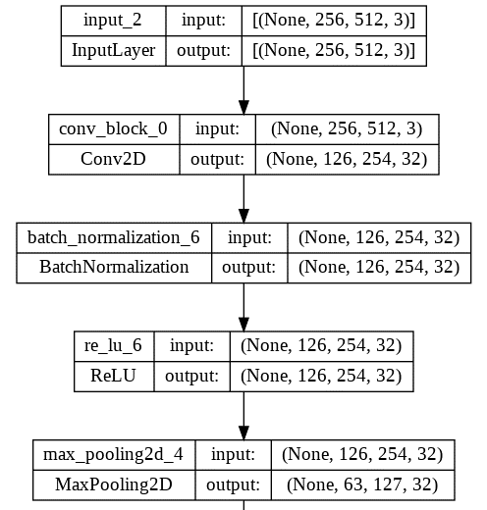
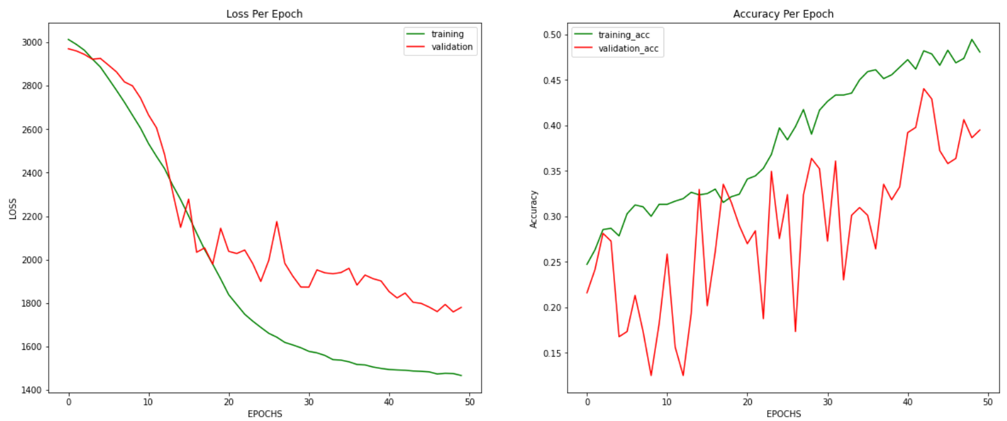
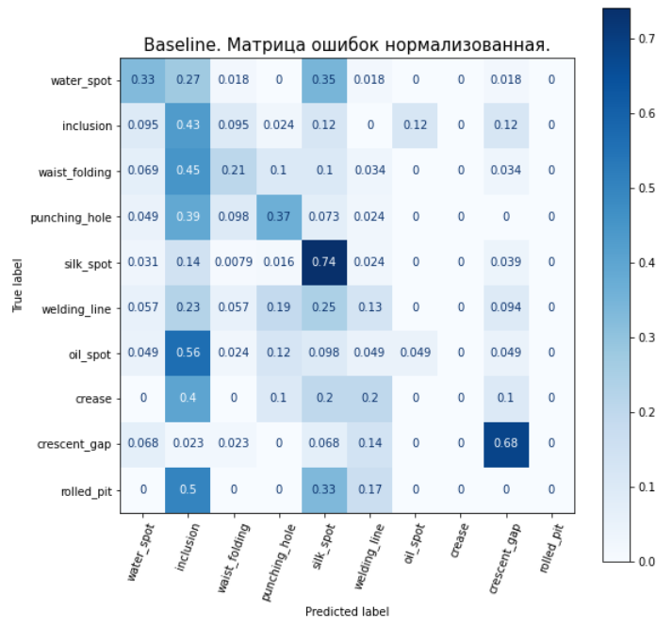
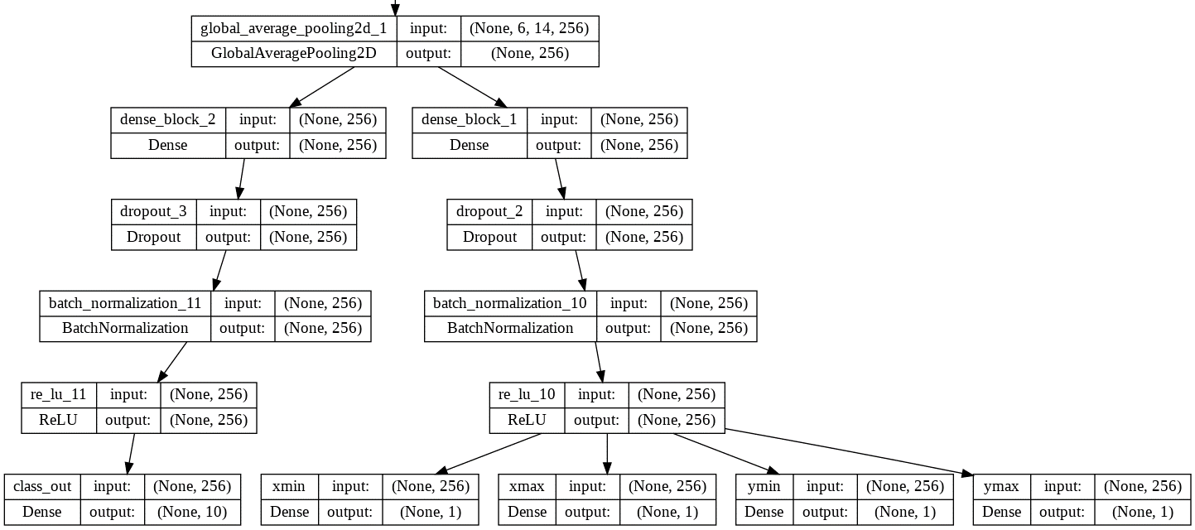
Архитектура первой нейросети
Изначально обучение происходило на всем предоставленном датасете (с разделением на train, validation и test)
1. Первая архитектура построена на использовании последовательности сверточных слоев (Conv2D – BatchNormalization – activation ReLU - MaxPooling2D) и полносвязных слоев (Dense – Dropout – BatchNormalization - activation ReLU)
^{1. Архитектура нейросети}
^{2. Графики обучения (50 эпох)}
п
Четыре повторяющиеся последовательности слоев.
Размеры фильтров 32, 64, 128, 256.
3. Нормализованная матрица ошибок

Slide 5
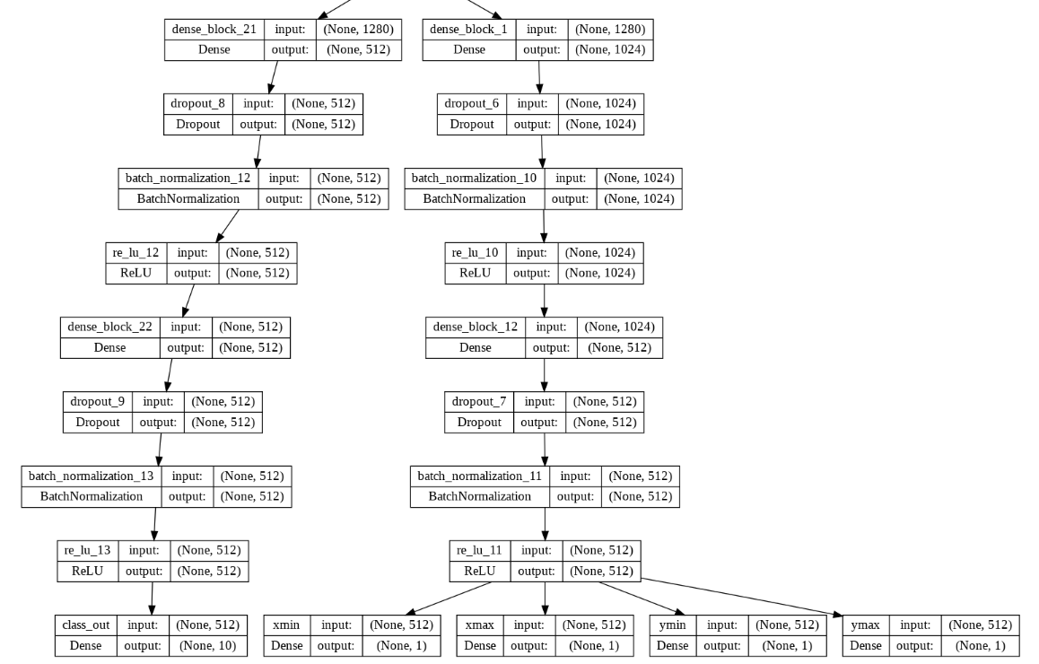
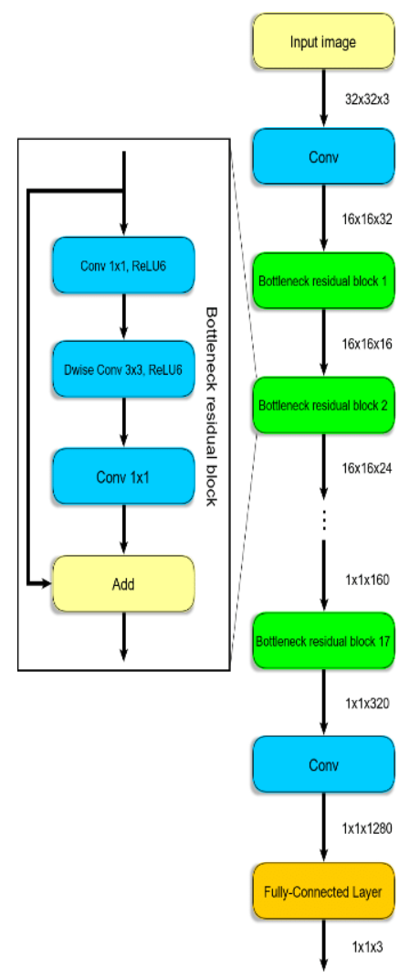
Нейросеть на основе mobilenetv2 (1/2)
2. Вторая архитектура берет в качестве основы предобученную MobileNetV2 и добавляет полносвязные слои (Dense – Dropout – BatchNormalization - activation ReLU) для предсказания класса дефекта и границ bounding box:
^{1. Архитектура нейросети}
Далее к MobileNetv2 сети добавляется следующая архитектура:
п

Slide 6
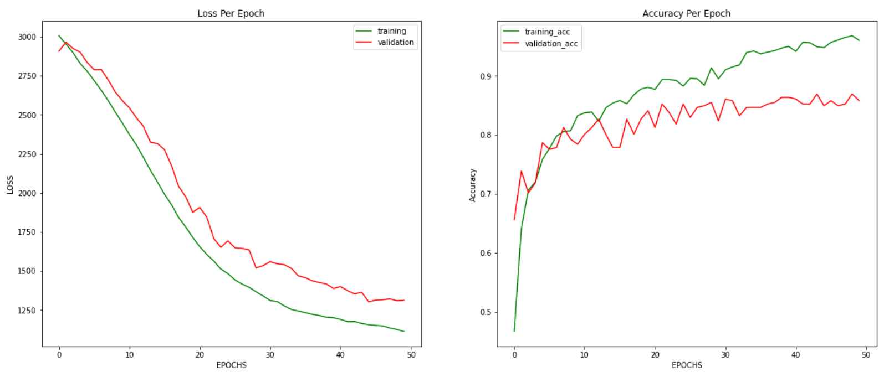
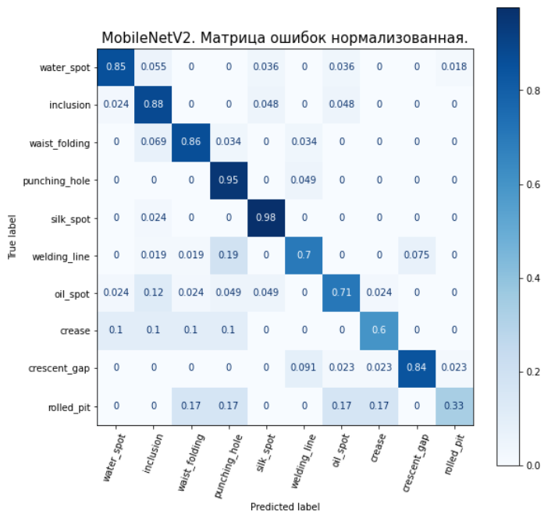
Нейросеть на основе mobilenetv2 (2/2)
2. Вторая архитектура берет в качестве основы предобученную MobileNetV2 и добавляет полносвязные слои (Dense – Dropout – BatchNormalization - activation ReLU) для предсказания класса дефекта и границ bounding box:
^{2. Графики обучения (50 эпох)}
3. Нормализованная матрица ошибок
п
Важные выводы:
В ходе исследования выяснилось, что часть изображений содержит сразу несколько дефектов, но в этом случае нет возможности определить класс каждого из дефектов. И поэтому было решено оставить только те изображения, которые содержат один дефект.
Поскольку вторая архитектура нейросети показала более высокое качество, то только для данной архитектуры было проведено второе обучение на урезанном датасете (где на каждом изображении находился только один дефект).

Slide 7
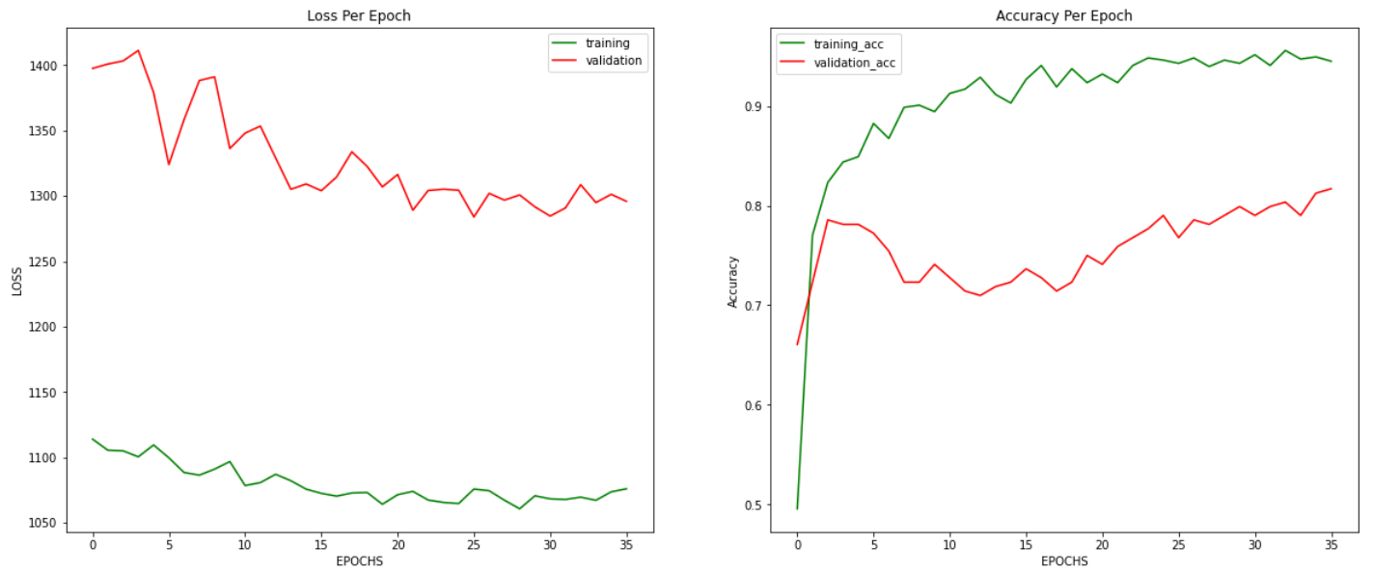
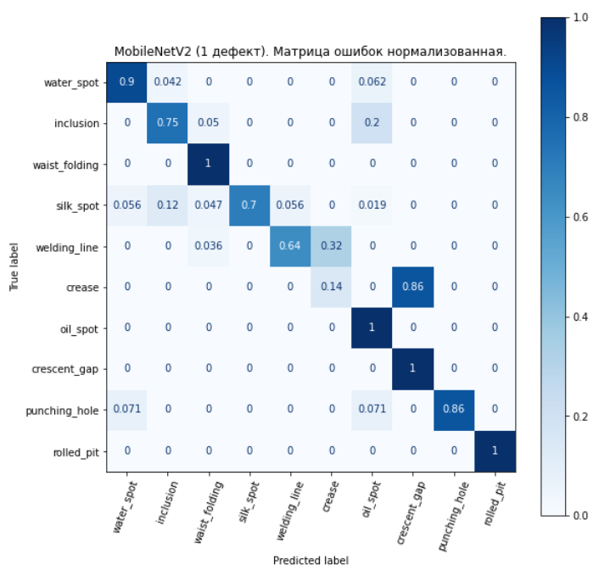
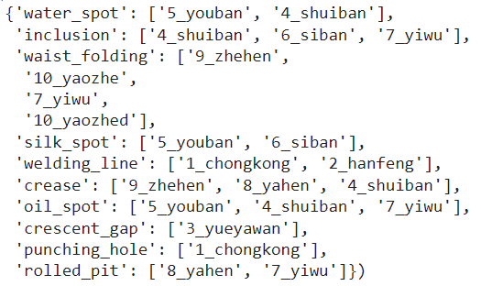
MobileNetv2: 1 изображение – 1 дефект (1/2)
3. Результаты обучения второй нейросети (на основе MobileNetv2) на урезанном датасете (одно изображение – один дефект):
^{2. Графики обучения (50 эпох)}
3. Нормализованная матрица ошибок
п
Несколько дефектов на одном изображении. Выводы:
В xml файлах к каждому боксу есть object name
Строим словарь, который показывает соотношение названий дефектов из папок (по которым распределены изображения) и object name из xml-файлов
В результате видим, что object name не позволяет однозначно определить к какому дефекту относится bounding box
^{Название дефекта: object name}
С одной стороны, наблюдаем высокое качество классификации дефектов (за исключением класса 'crease').

Slide 8
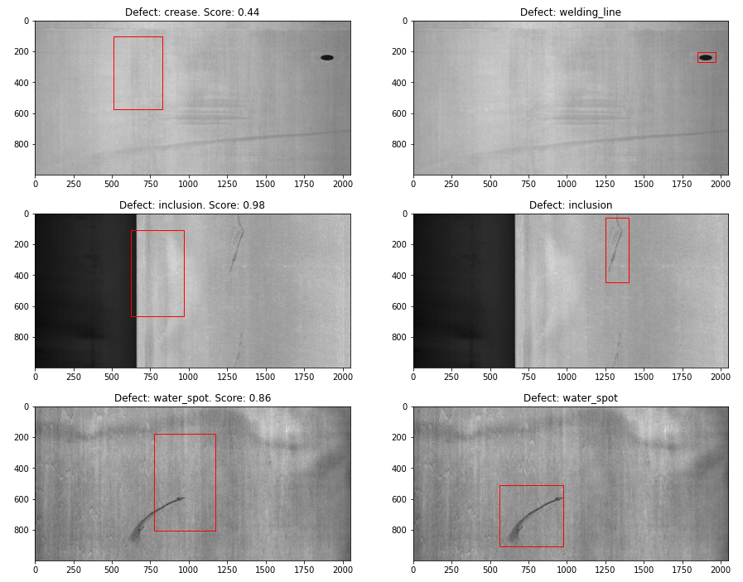
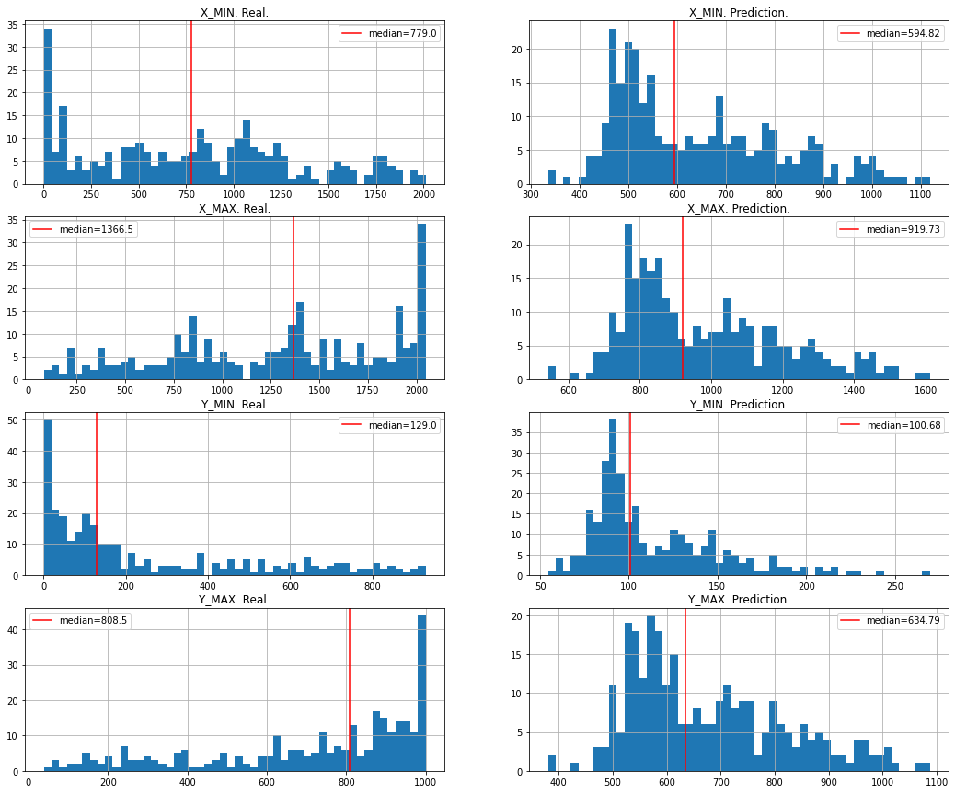
MobileNetv2: 1 изображение – 1 дефект (2/2)
3. Результаты обучения второй нейросети (на основе MobileNetv2) на урезанном датасете (одно изображение – один дефект):
С другой стороны, наблюдаем низкое качество по прогнозированию местонахождения bounding boxes
Распределения реальных значений xmin, xmax, ymin, ymax имеют более "широкий" разброс (по сравнению с предсказанными) и сильно отличные медианные значения.
4. Примеры определения bounding boxes (предсказания и факт)
5. Распределения значений xmin, xmax, ymin, ymax (факт и предсказания)
п

Slide 9
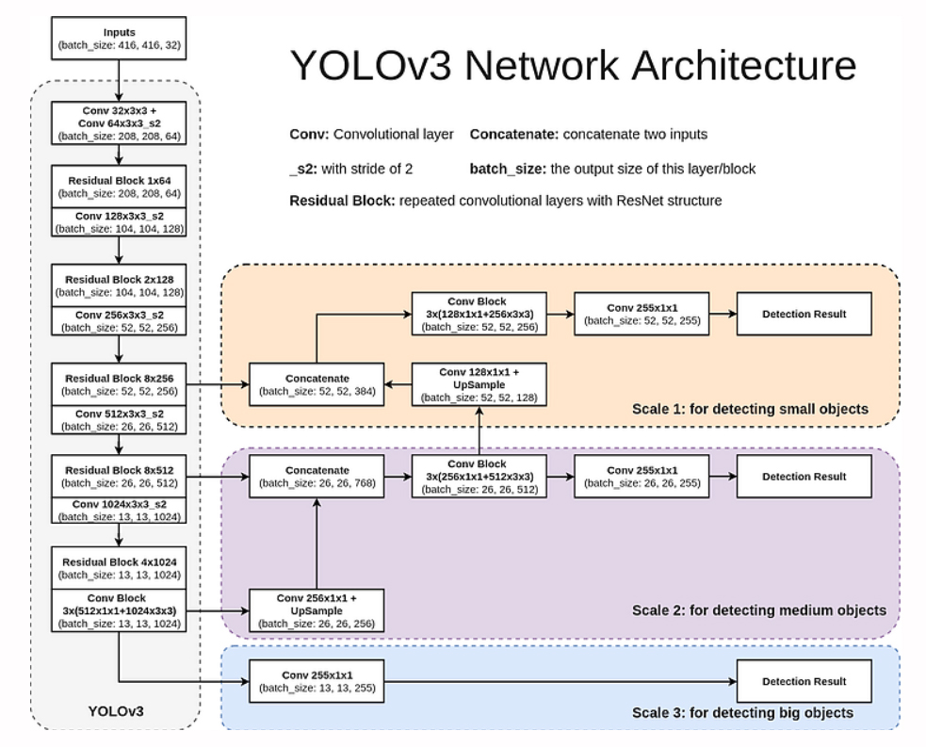
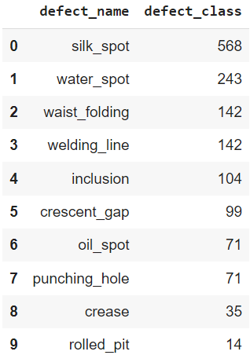
YOLOv3 (1/3)
4. Третья используемая архитектура нейросети это YOLOv3. Ниже представлены архитектура YOLOv3 и описание способа балансировки классов:
^{1. Архитектура нейросети}
Поскольку количество примеров для разных классов крайне не сбалансировано, то было решено увеличить кол-во изображений до 140 (для классов, где общее кол-во примеров соответственно ниже 140)
Для аугментации использовалось сочетания таких приемов как:
масштабирование
смещение изображения
отображение по горизонтали
изменение освещенности, экспозиции, гаммы изображения
п

Slide 10
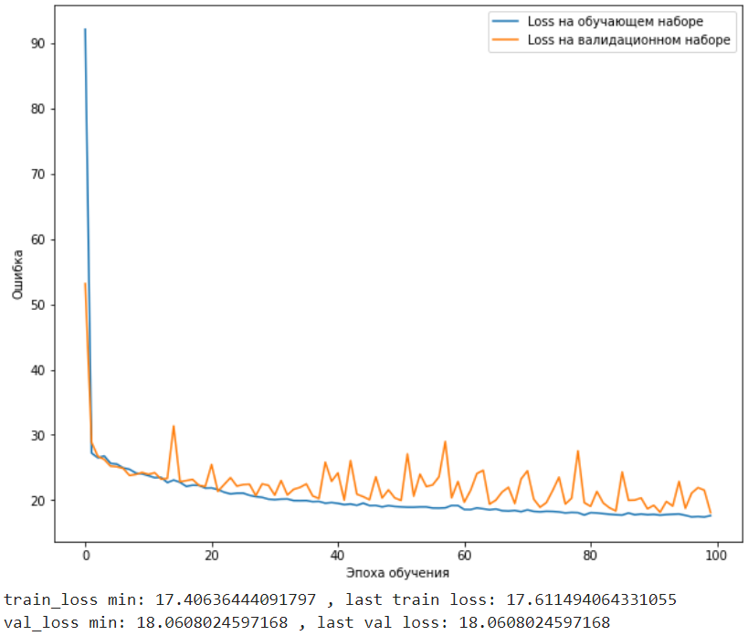
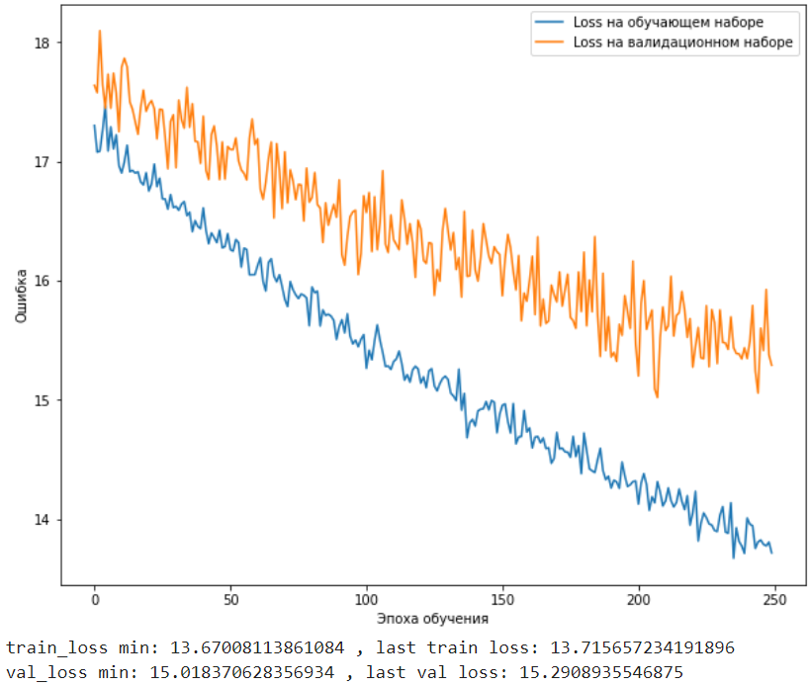
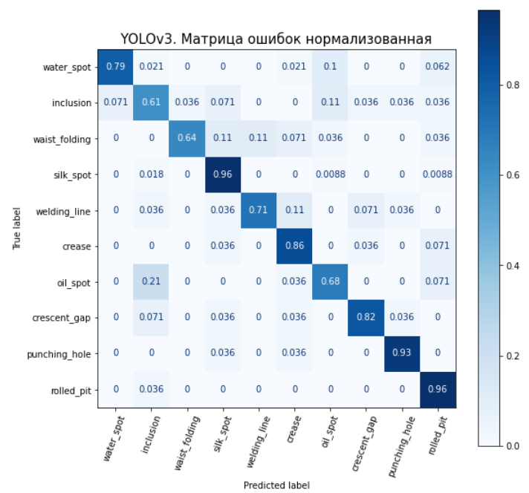
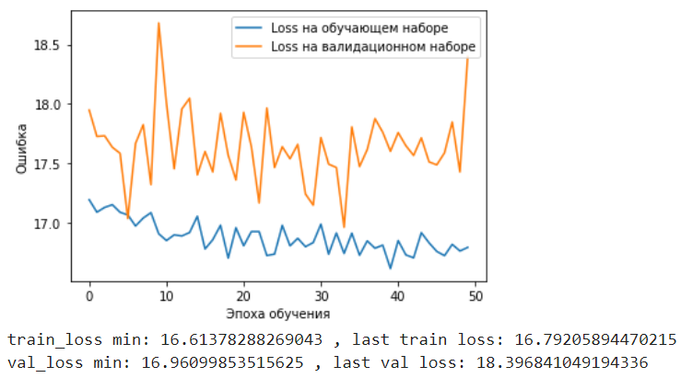
YOLOv3 (2/3)
4. Третья используемая архитектура нейросети - YOLOv3.
При обучении с использованием оптимизатора Adam на начальных эпохах ошибка становилась nan. Поэтому на первых 150 эпохах использовался оптимизатор SGD, а далее Adam. Скорость обучения постепенно снижалась от 0.001 до 0.00001. Всего нейросеть была обучена на 400 эпохах.
Обучение происходило на урезанном и сбалансированном датасете (одно изображение – один дефект):
^{2. Графики обучения}
3. Нормализованная матрица ошибок
^{2.1. LR 0.001. 100 эпох. SGD.}
2.3. LR 0.00001. 250 эпох. Adam.
п
^{2.2. LR 0.0001. 50 эпох. SGD.}

Slide 11
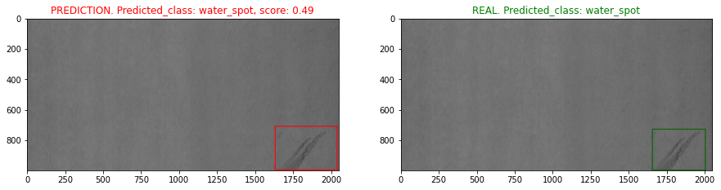
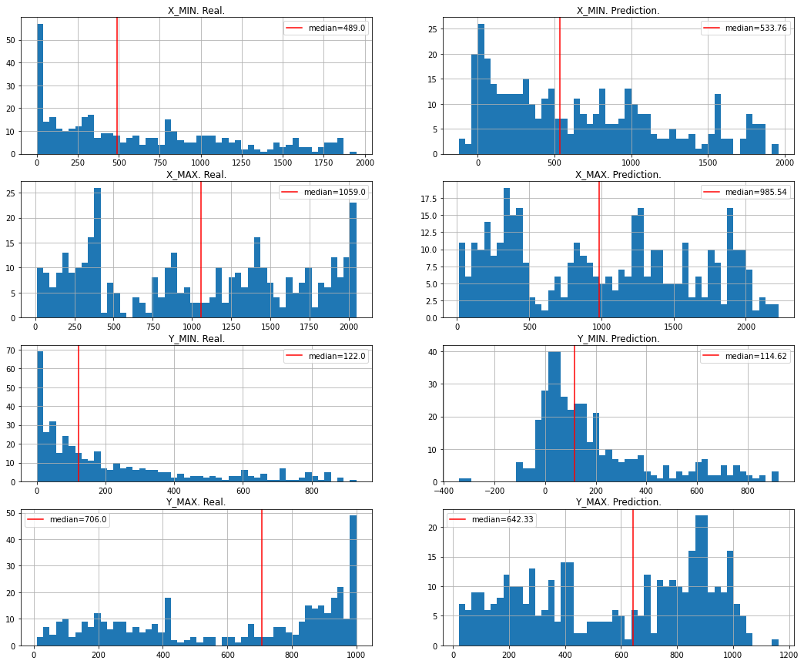
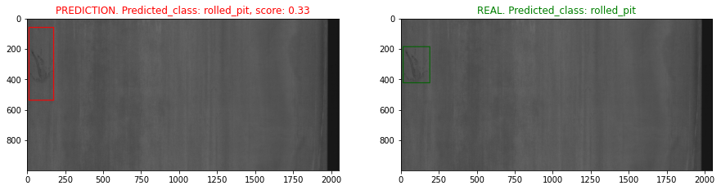
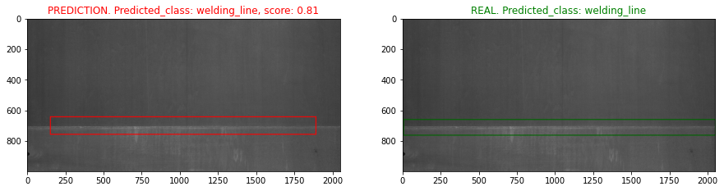
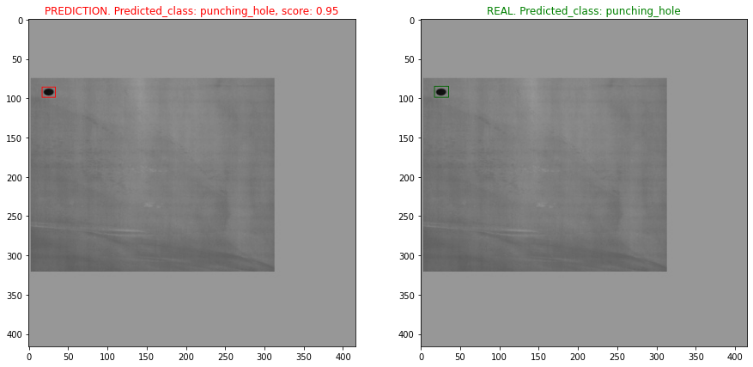
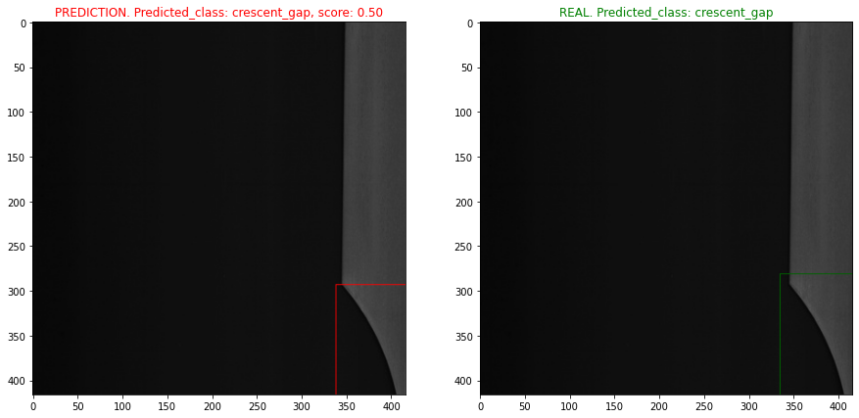
YOLOv3 (3/3)
4. Третья используемая архитектура нейросети - YOLOv3. Примеры работы сети:
4. Примеры определения bounding boxes (предсказания и факт)
5. Распределения значений xmin, xmax, ymin, ymax (факт и предсказания)
п
Распределения предсказанных значений x_min, y_min, x_max, y_max косвенно свидетельтствуют о более высоком качестве предсказания границ bounding boxes в случае YOLOv3 (по сравнению с сетью на основе MobileNet), поскольку крайние (разброс пограничных значений) и медианные значения предсказаний для YOLOv3 ближе к реальным, чем в случае с сетью на основе MobileNet.

Slide 12
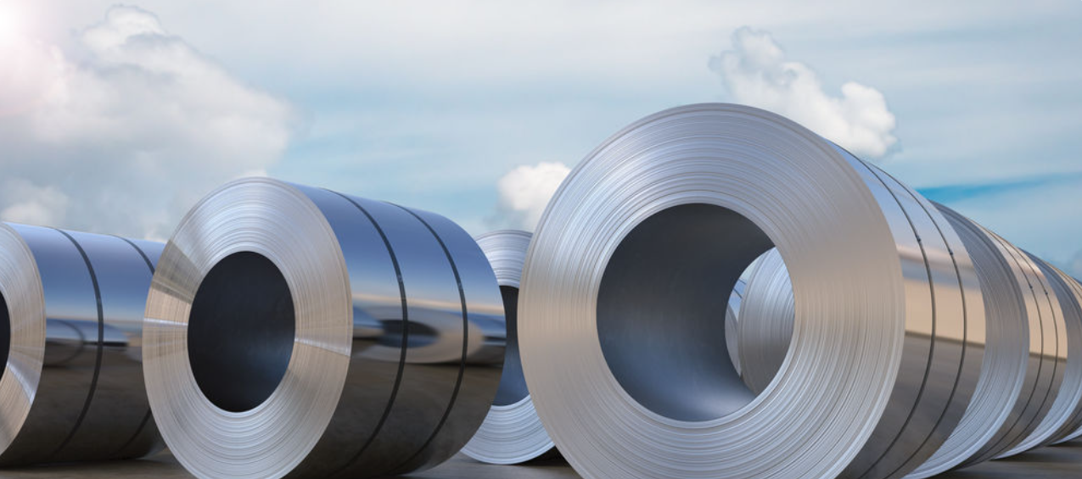
Основные выводы:
В качестве финальной нейросети предлагается выбрать YOLOv3, поскольку она показывает достаточно хорошее качество классификации (матрица ошибок) и высокое качество предсказания месторасположения bounding boxes (в сравнении с архитектурой на основе MobileNetV2).
Для повышения качества предсказаний необходимо продолжить обучение, т.к. по графикам обучения видно, что ошибка на тестовой и валидационной выборках продолжет снижаться с ростом количества эпох обучения. (Текущая общая ошибка после 400 эпох обучения довольно высокая – 13.72 на обучающей выборке и 15.29 на валидационной выборке, что также свидетельствует о необходимости продолжения обучения.)
СПАСИБО ЗА ВНИМАНИЕ!

